Slide 1
Grey解决方案介绍
系统级解决方案

Slide 2
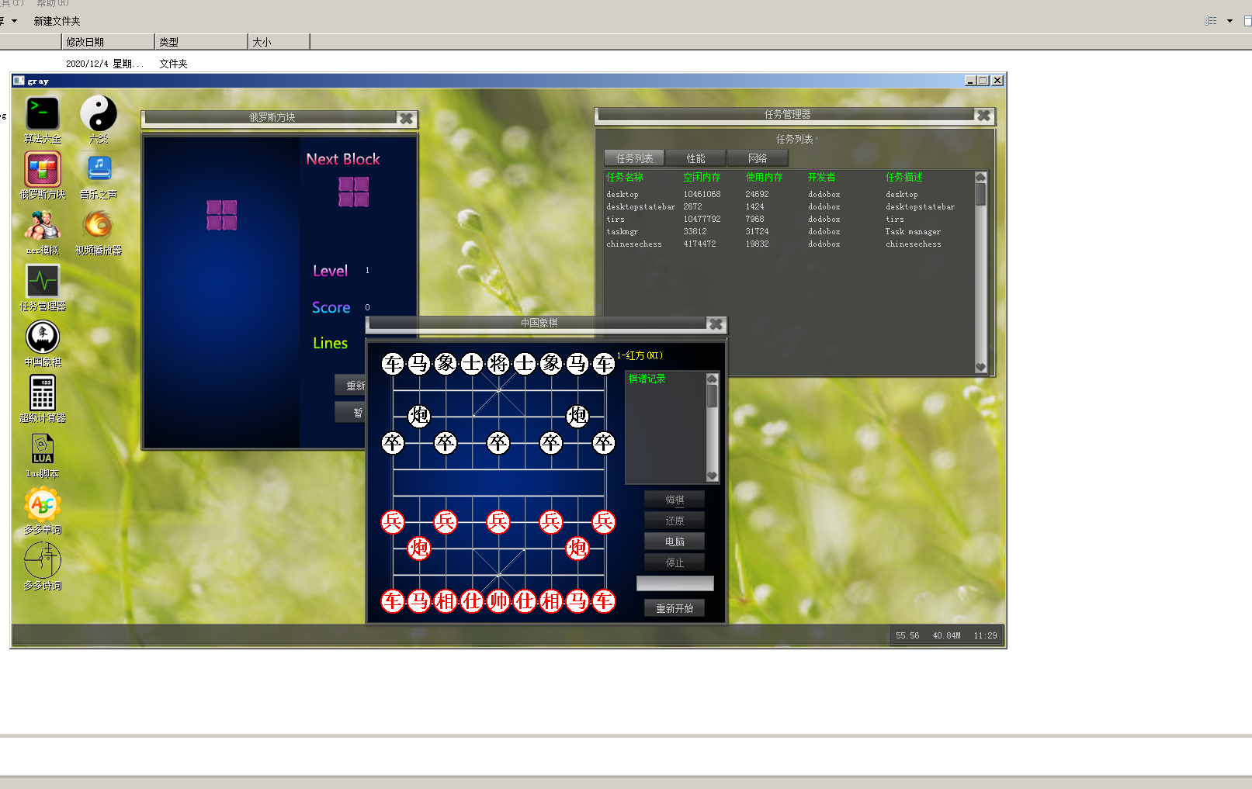
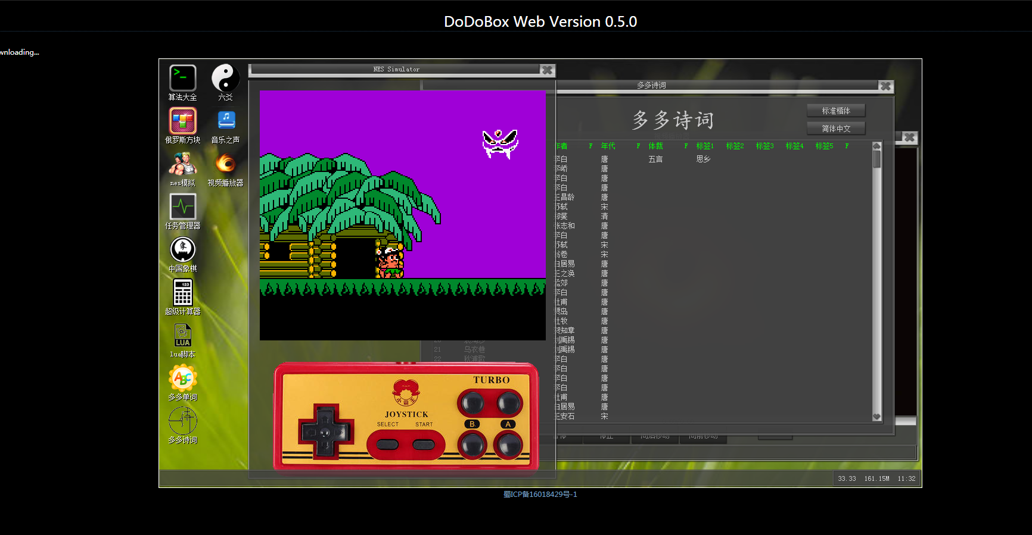
Grey是什么
Grey是一套应用开发解决方案，使用类似c++的语言(cplus)进行开发。 让你的应用可以自由运行在主流的设备之中。

Slide 3
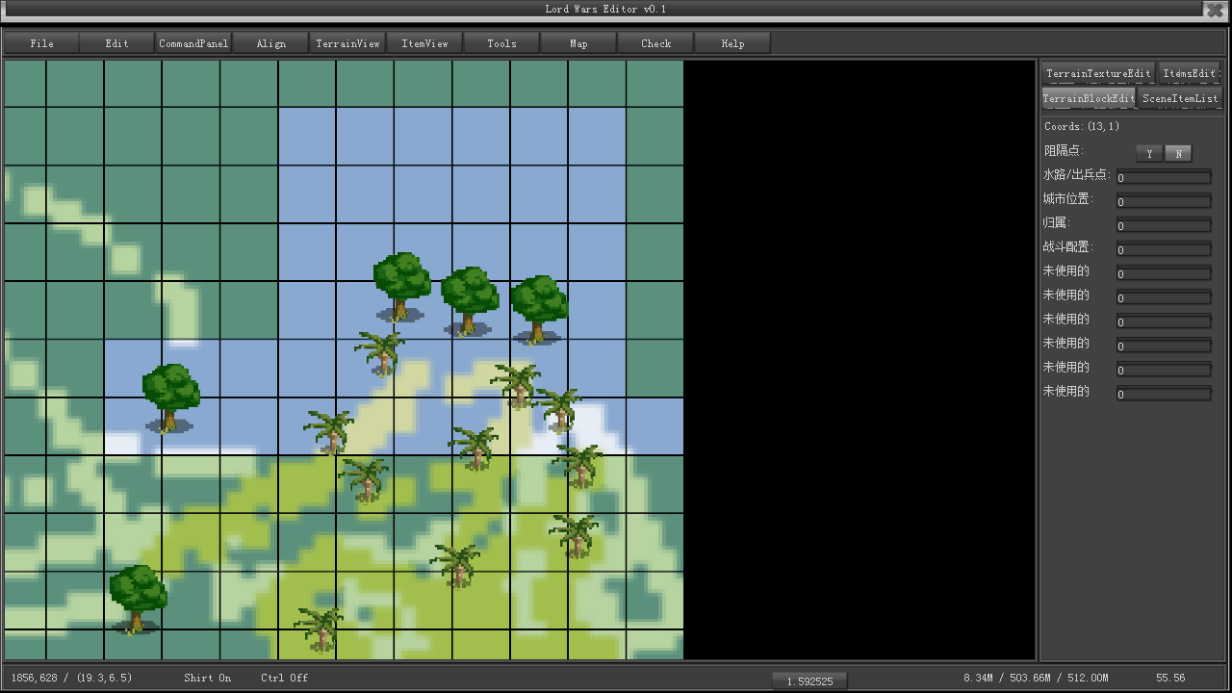
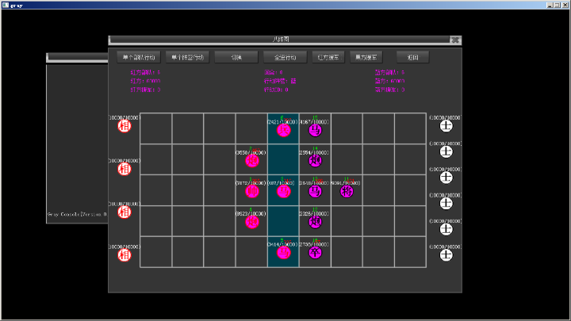
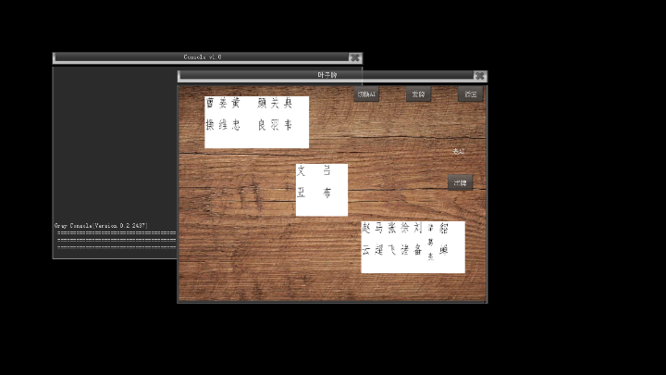
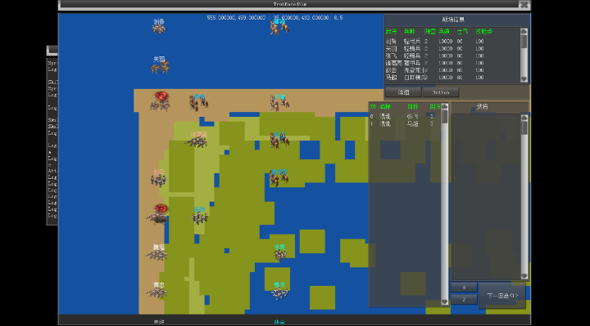
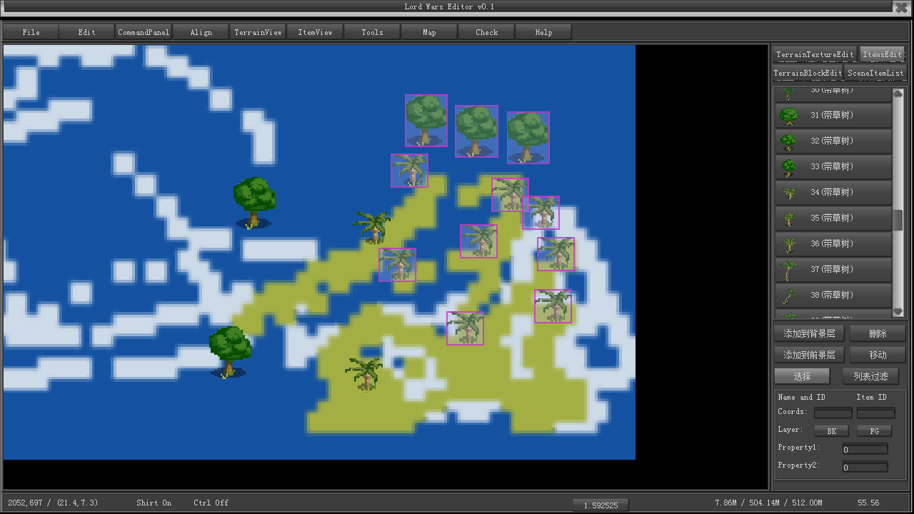
Grey来源于开发中的积累
grey是龙游天下公司的产品"汉末霸业"的一个附属产品。开始是为了解决产品的扩展性，自由度，热更新，视频流播放，用户DIY，3d扩展，人工智能等功能而开发。后来把这些功能集成整理后，从而形成了一个解决方案。

Slide 4
Grey的理念
采用类似于flash的解决方案，但是由于是c++的原生支持，所以拥有更高效的运行效率和更多的算法，功能库的支持。
让很多现有的c++项目发布更简单，直接跨平台。让众多的c++老项目可以重新发布，展现自己的风采。当然，也提供了广大c++爱好者，初学者更简便的开发方式，远离那些复杂的配置，交叉，平台，混合，框架。。。。。。 把开发从架构体系中解放出来。快乐写代码，直接发布，直接跨平台。回归最原始开发的意义！
让我们一起快乐开发，简化开发！

Slide 5
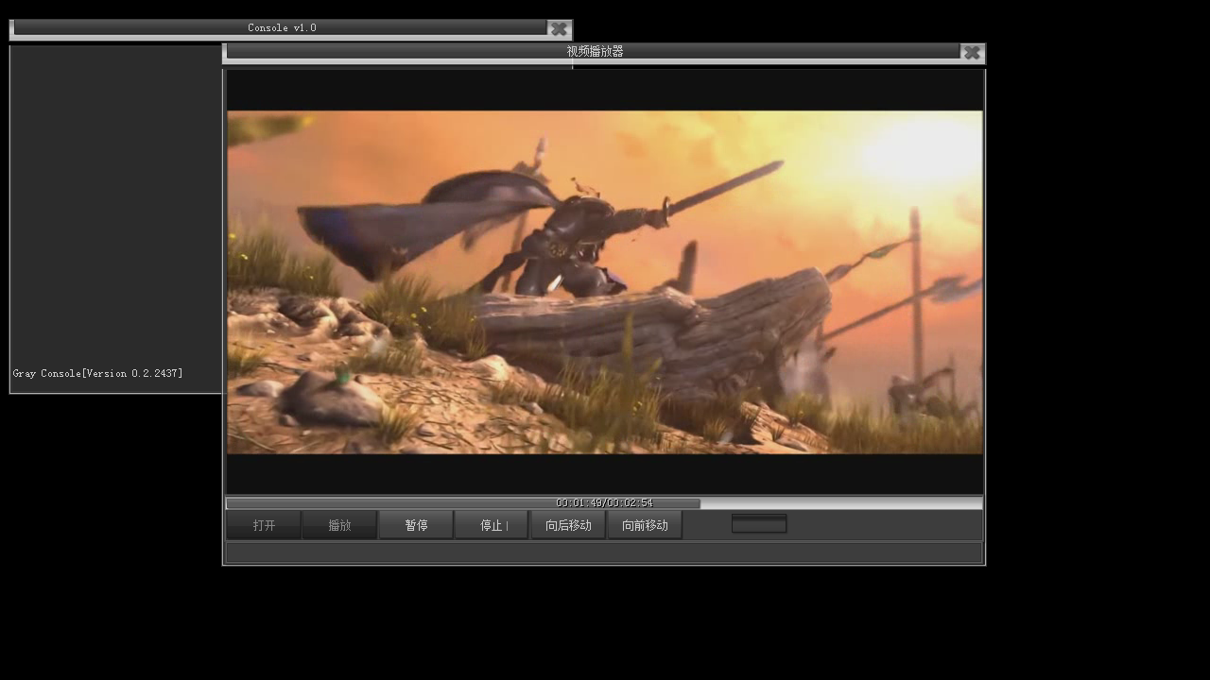
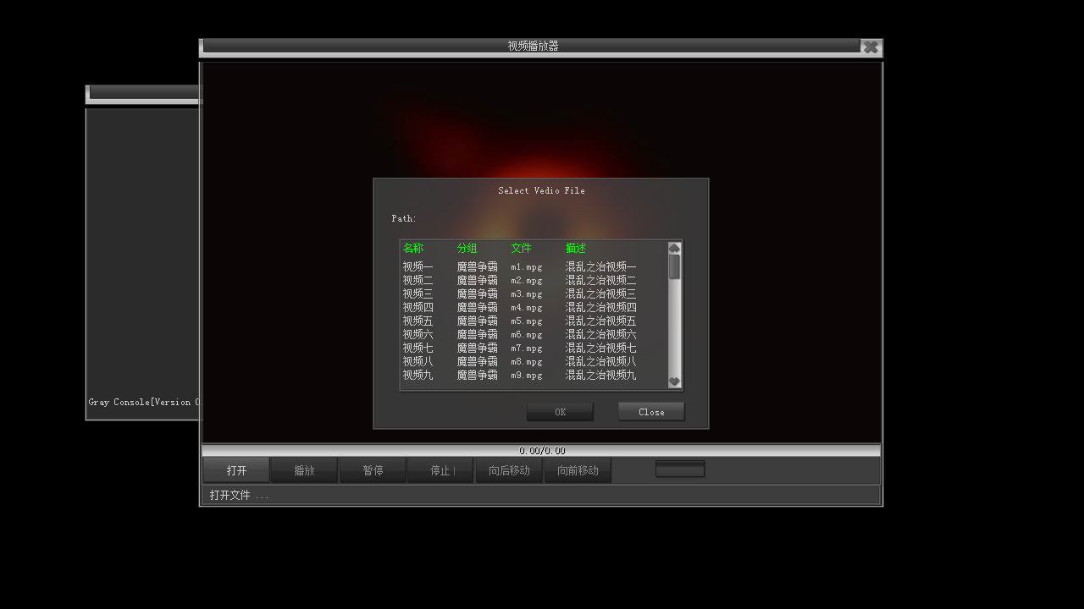
Grey的实现方案
grey的跨平台解决办法还是采用了类似java或c#的方法，把代码编译成字节码形式，在设备上面高速执行。 但是由于采用了类c++的语言，它的产生的字节码更高效和精严。
grey是到现在为止唯一实用的c++虚拟化的方案，几乎可以直接虚拟化现在所有的功能库文件。甚至可以直接执行已经编译好的exe可执行程序等。

Slide 6
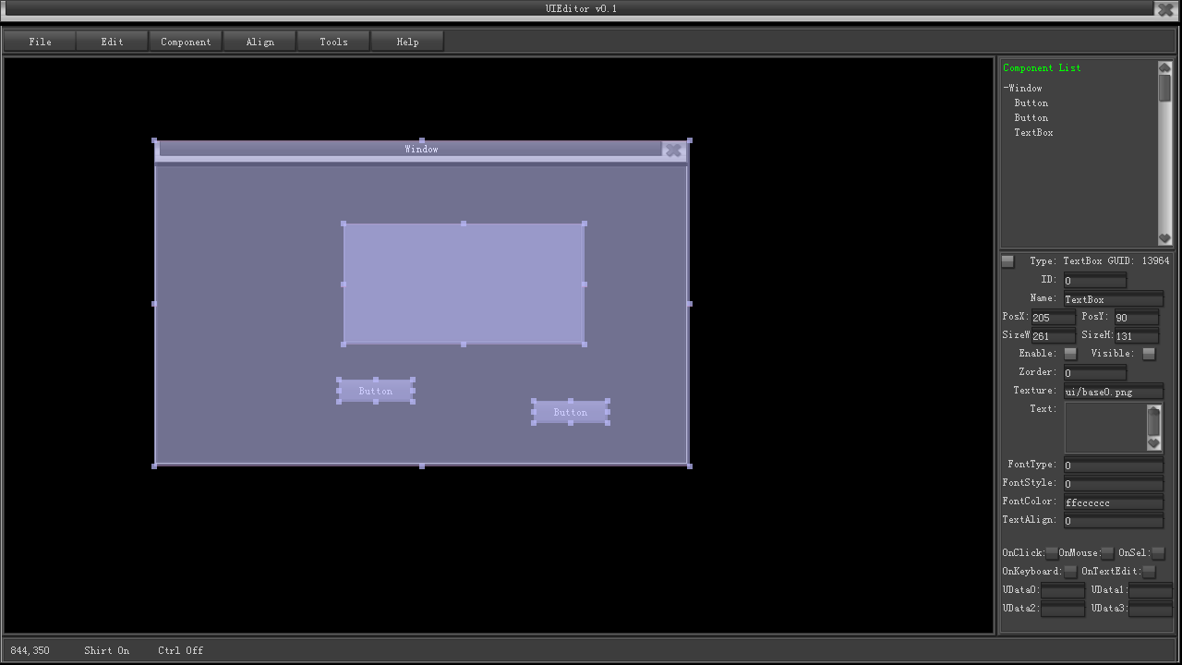
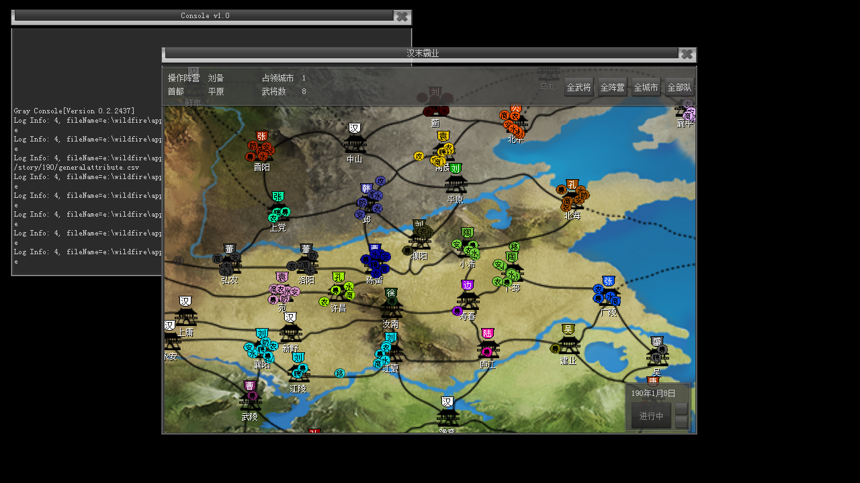
Grey的功能支持
grey已经支持很多开源的类库。现在已经可以直接使用lua，standard, json, bignumber, minicocos, stbimage等库。现在正在测试和调试3d引擎库bigimage。 等待陆续推出。。。

Slide 7
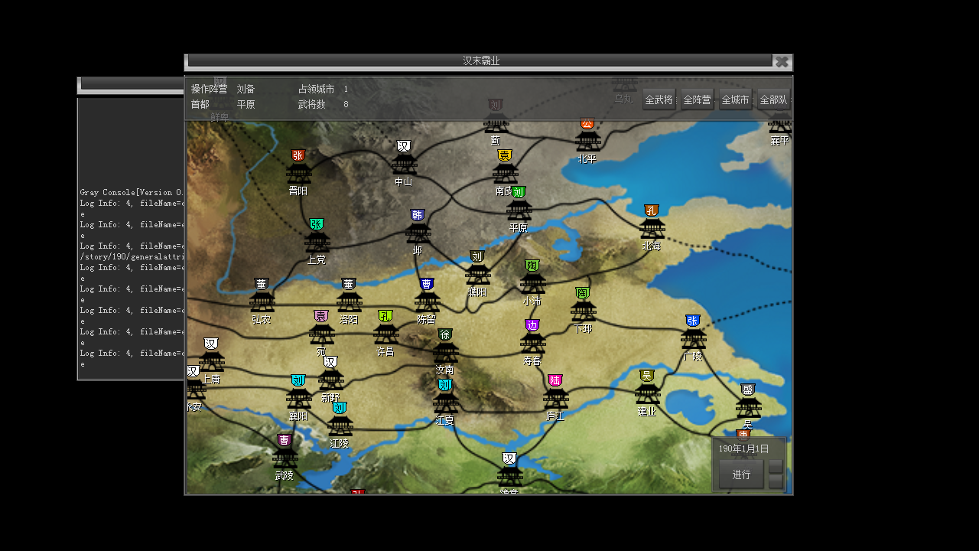
我们的工作
我们的游戏功能数值模拟器

Slide 8
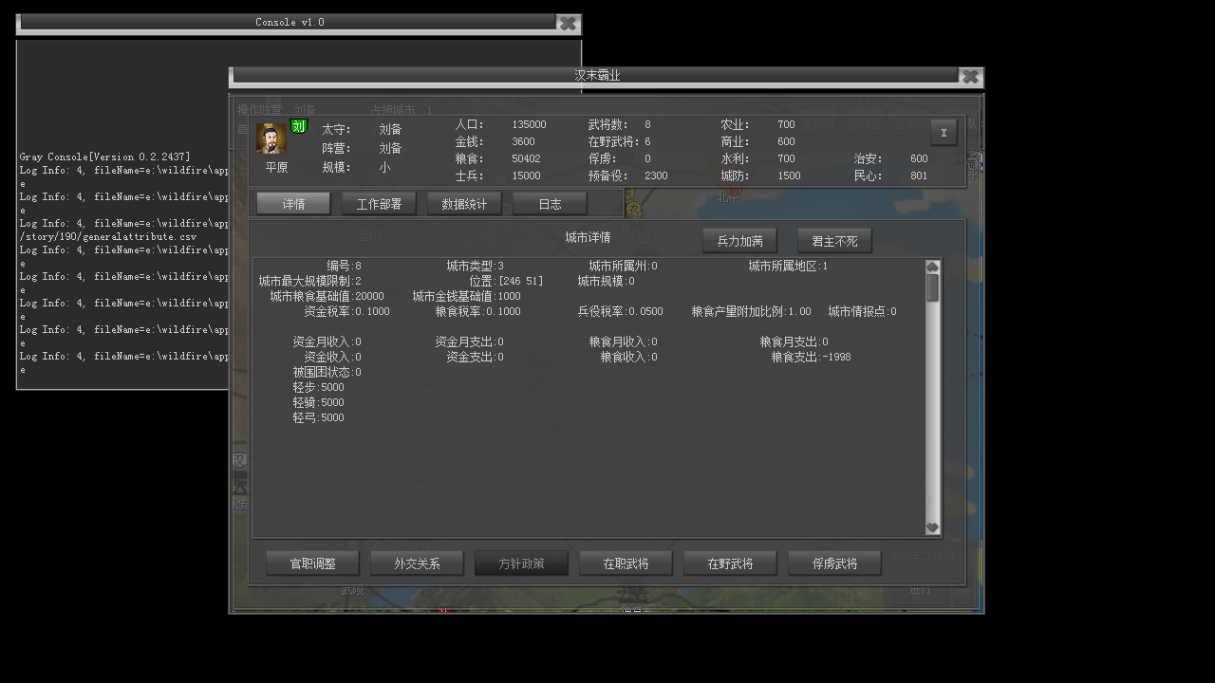

Slide 9
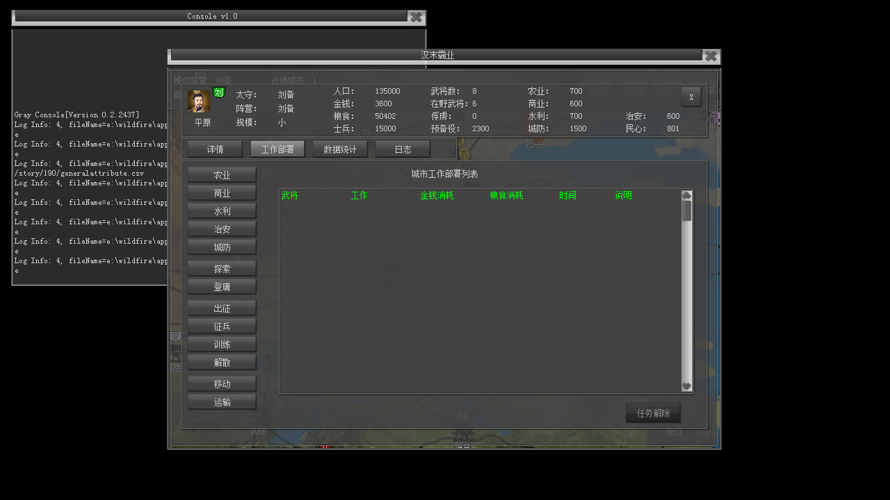

Slide 10
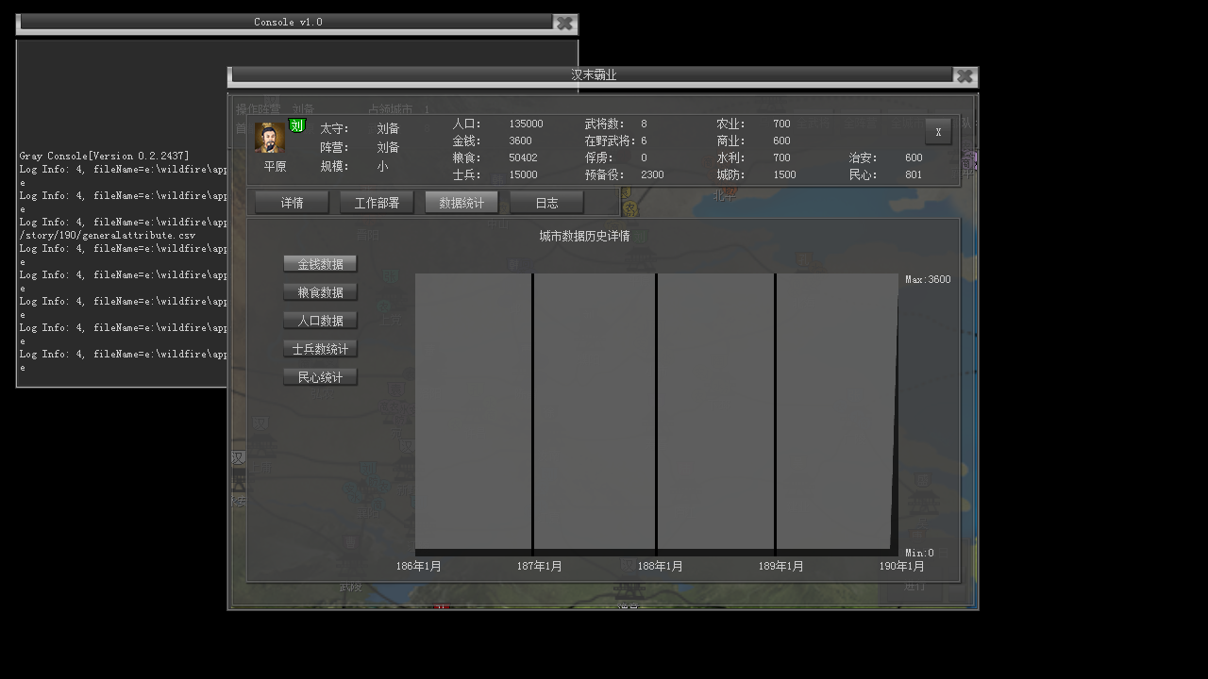

Slide 11
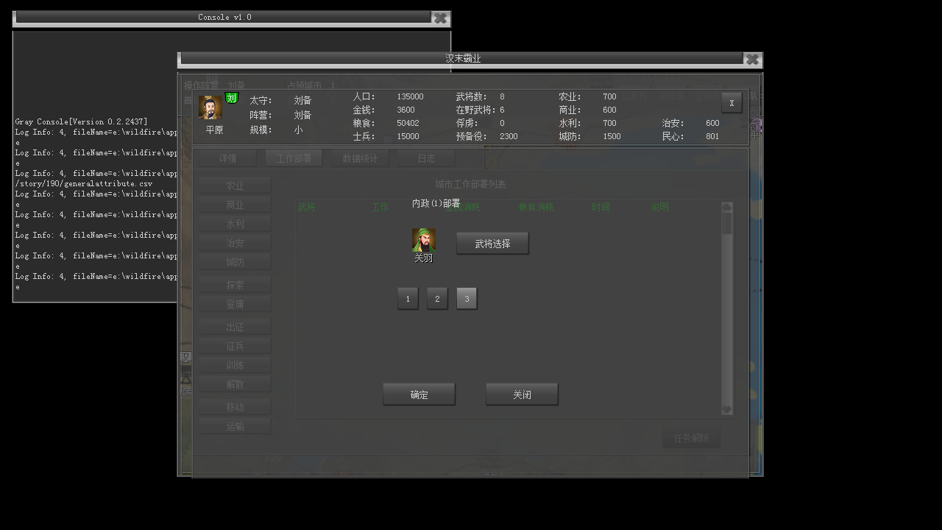

Slide 12
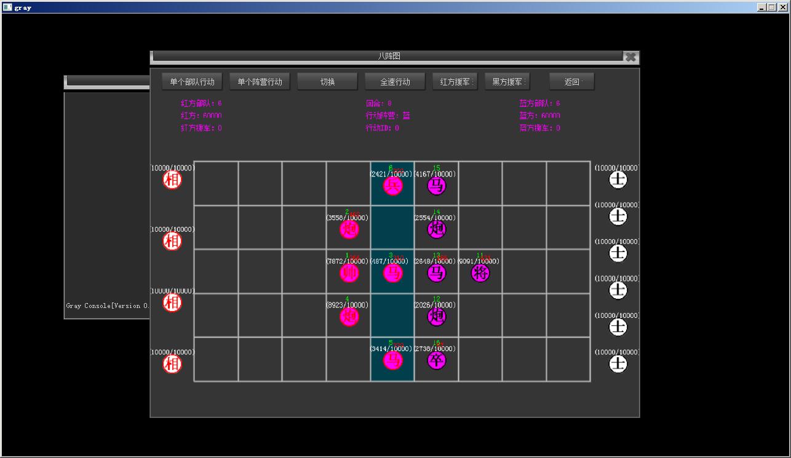
小游戏算法功能模拟

Slide 13
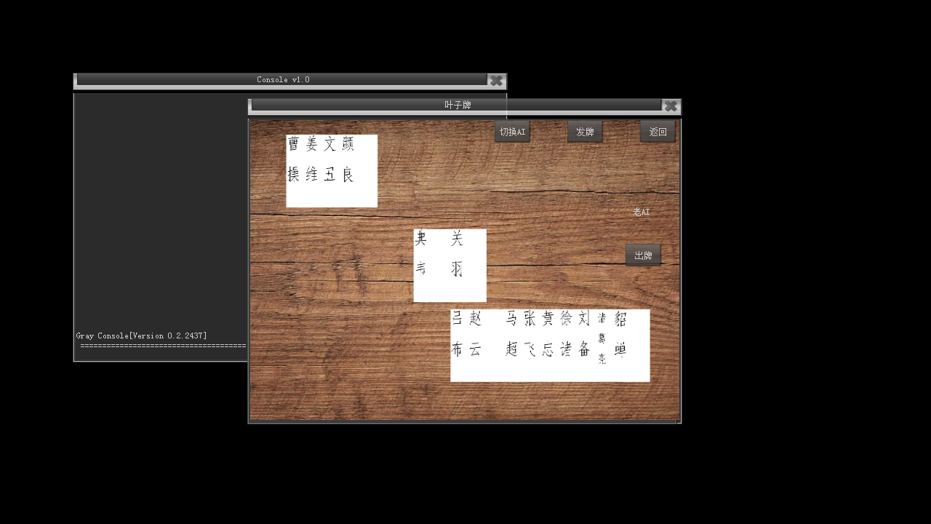

Slide 14


Slide 15
我们的制作工具进化

Slide 17
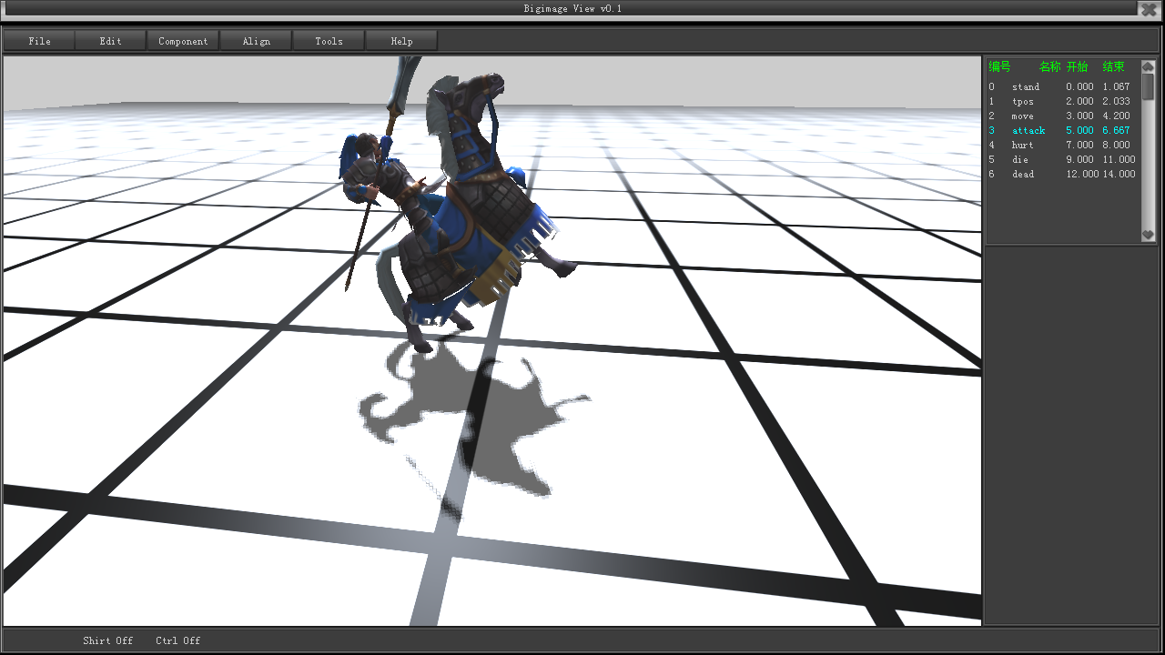

Slide 18
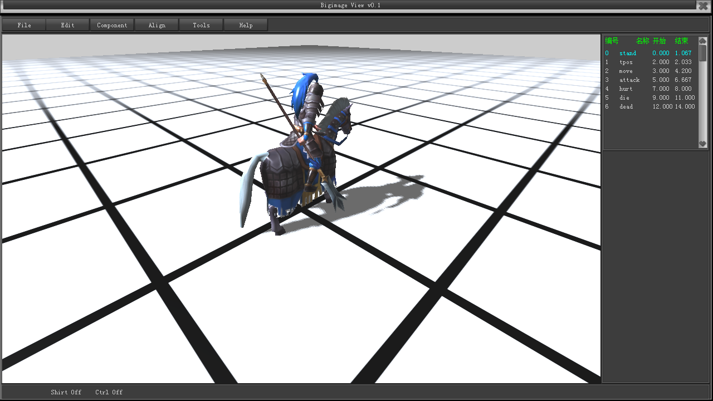

Slide 19
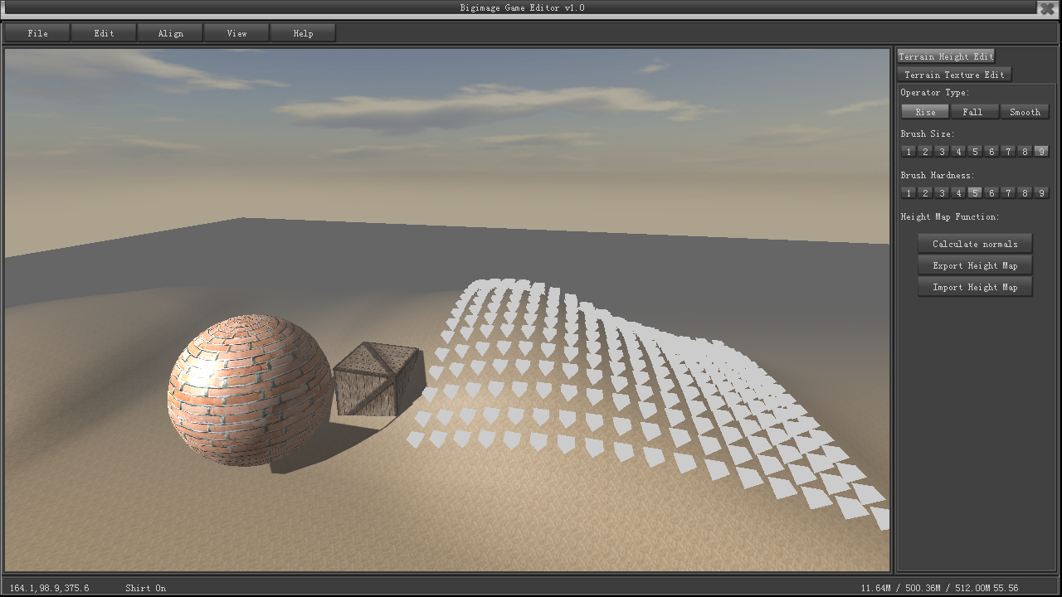

Slide 20
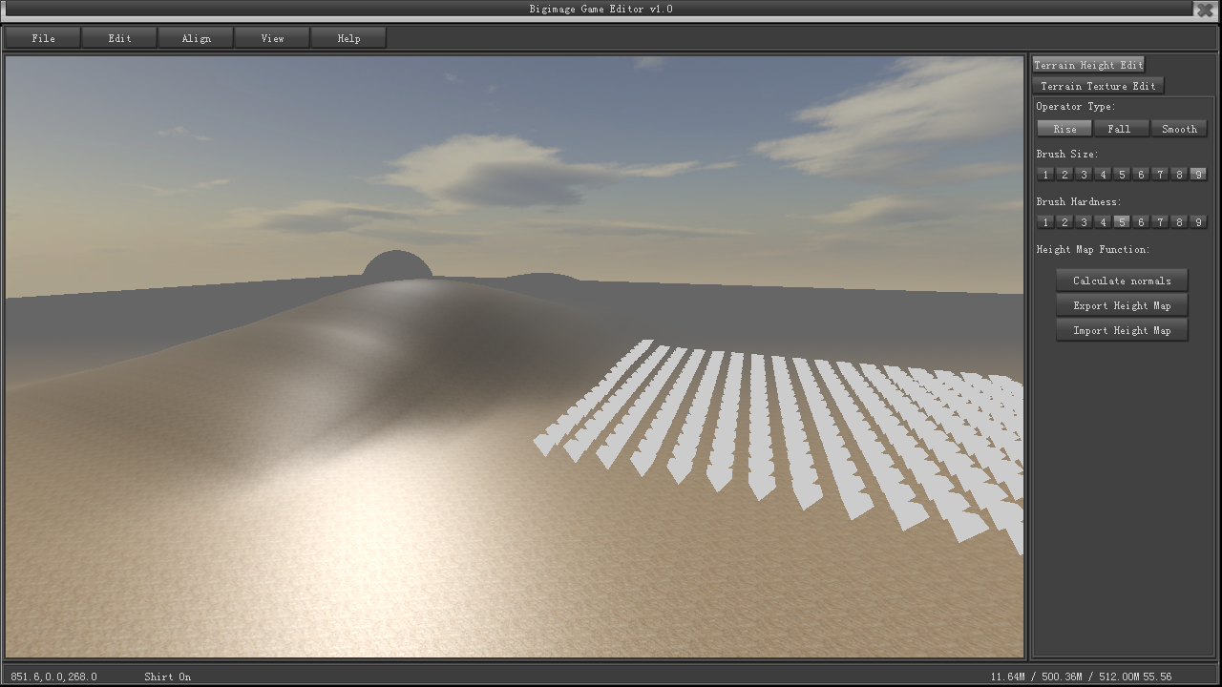

Slide 22
我们会提供更便捷的开发工具和开发体验 制作更高水平的产品

Slide 23
我们一直在努力！ 龙游天下团队

